Slide 1

Классификация атак
Безопасность в SDN
Килинич Владислав К34212

Slide 2
Типы угроз
Атаки на топологию сети:
ARP Poisoning (подмена ARP пакетов);
Fake topology (перестройка топологии сети);
Атаки на уровень управления данными:
DoS контроллера;
TCAM exhaustion (переполнение памяти коммутаторов);
Switch blackhole (создание «черной дыры» в сети);
Атака на уровень SDN.
Атаки на топологию сети.

Slide 3
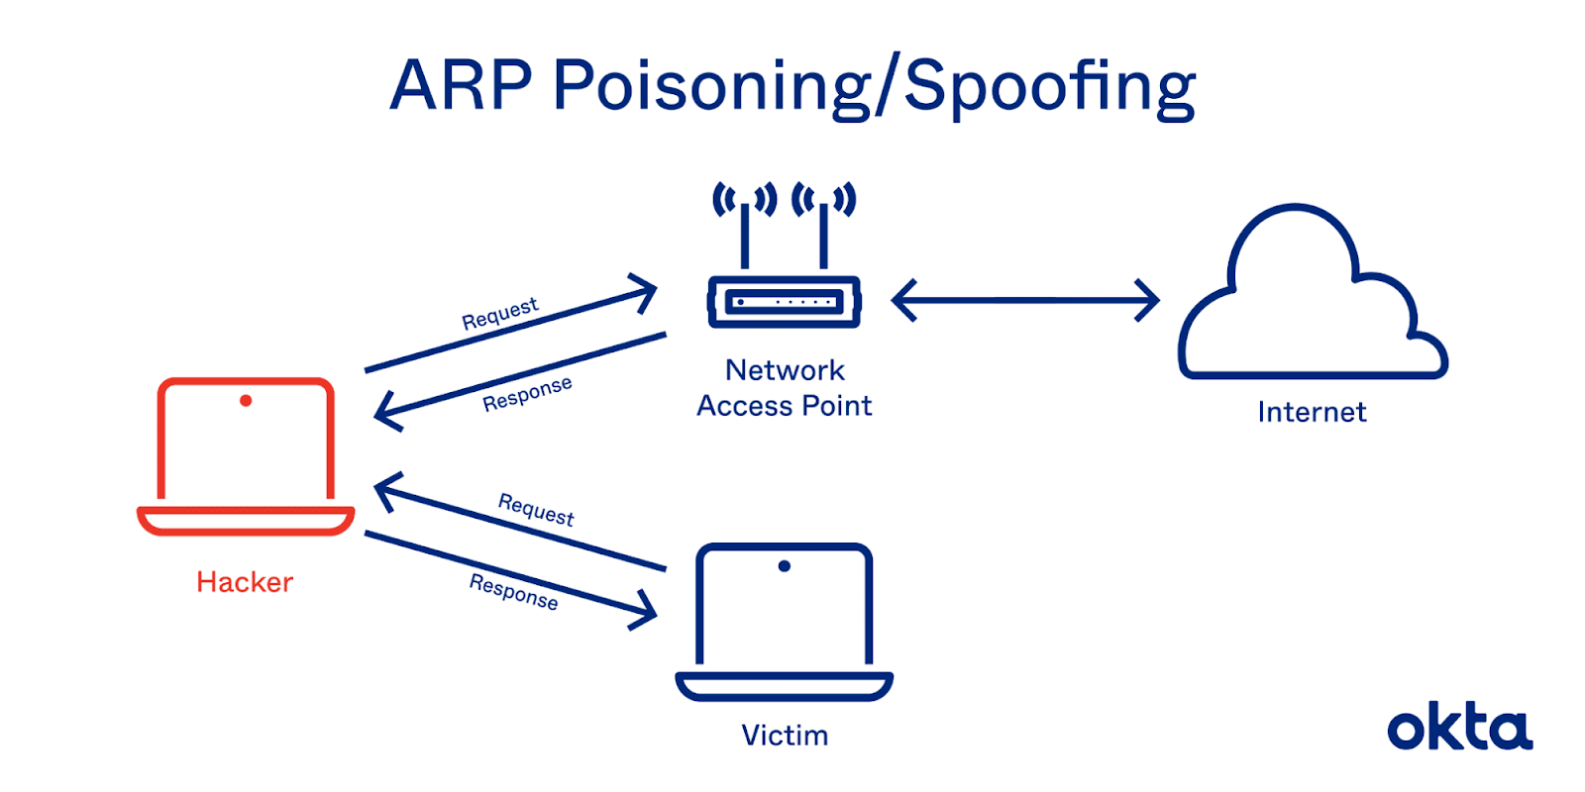
ARP Poisoning (подмена ARP пакетов)
Что это?
Хосты, с которых проводится атака, могут подменять информацию о физических хостах в сети с помощью поддельных ARP запросов.

Slide 4
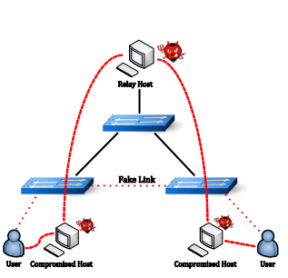
Fake topology (перестройка топологии сети)
Один зараженный хост пытается создать поддельное звено в сети, используя линейную топологию, состоящую из трех коммутаторов.

Slide 5

Атаки на DoS контроллер
Протокол OpenFlow требует
от коммутаторов отправлять пакеты к контроллеру, если очереди на вход заполнены. Загрузив сеть большим числом пакетов можно значительно увеличить вычислительную нагрузку на контроллер или даже прервать его работу.

Slide 6
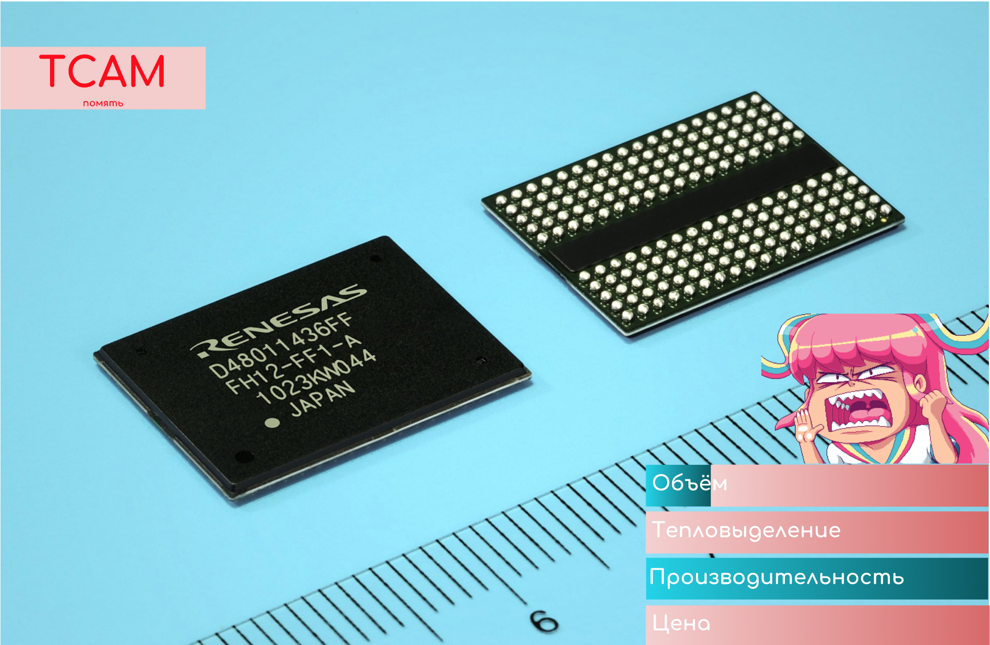
TCAM exhaustion
Данные о маршрутизации потоков в сети хранятся в быстрой ассоциативной памяти TCAM. Злоумышленник может нацелиться на эту память коммутатора, чтобы атаковать другие хосты.

Slide 7


Switch blackhole
Зараженный коммутатор
может сбрасывать или перенаправлять пакеты и в результате поток не доходит. Это может значительно нарушить работу сети и бизнес-приложений, которые не получат нужные данные.

Slide 8

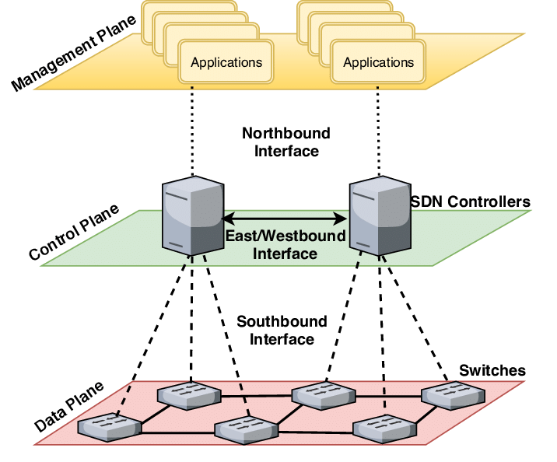
Атаки на уровень SDN
Злоумышленник выбирает целью своей атаки API сервера. Сервер может использовать любой из множества языков программирования. Если получится использовать уязвимость в API, а на контроллере будет плохая защита, тогда можно получить полный контроль за сетью SDN через контроллер

Slide 9
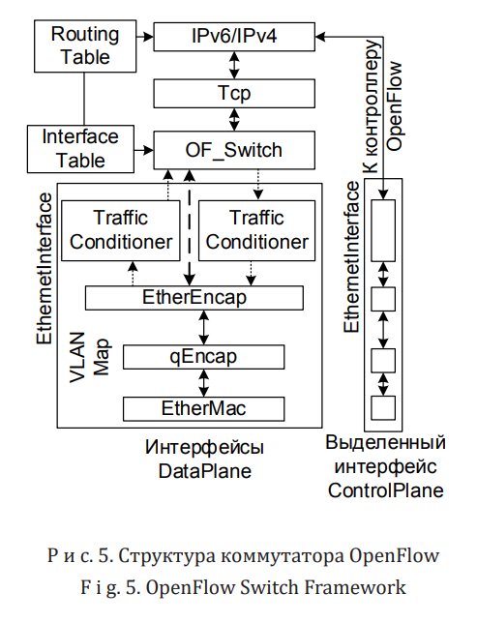


OpenFlow Swich
В некоторых реализациях SDN коммутаторы и маршрутизаторы могут переходить к использованию традиционных механизмов управления трафиком, если связь с центральным контроллером теряется. Это означает, что в случае сбоя контроллера SDN устройства могут автоматически переключаться на автономные протоколы динамической маршрутизации, такие как OSPF или BGP, для поддержания связности и работы сети.

Slide 10
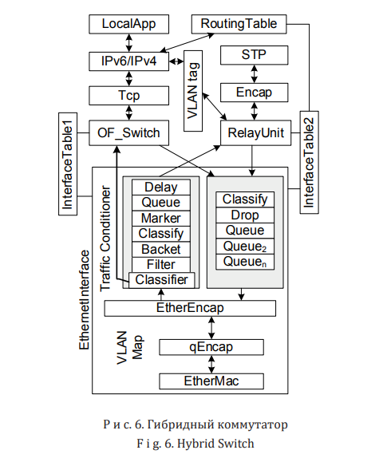


Hybrid Switch
Некоторые сетевые устройства могут работать в гибридном режиме, поддерживая как традиционные, так и SDN-протоколы. В такой конфигурации устройства могут использовать SDN для оптимизации и автоматизации работы сети, но при этом сохранять способность функционировать независимо с использованием стандартных протоколов в случае сбоя SDN.

Slide 11

Спасибо за внимание!
Килинич Владислав К34212

